Slide 1
第2章 信号的采样与重建
2.1 数字信号处理系统的模拟接口
2.2 模拟信号的采样与重建

Slide 2
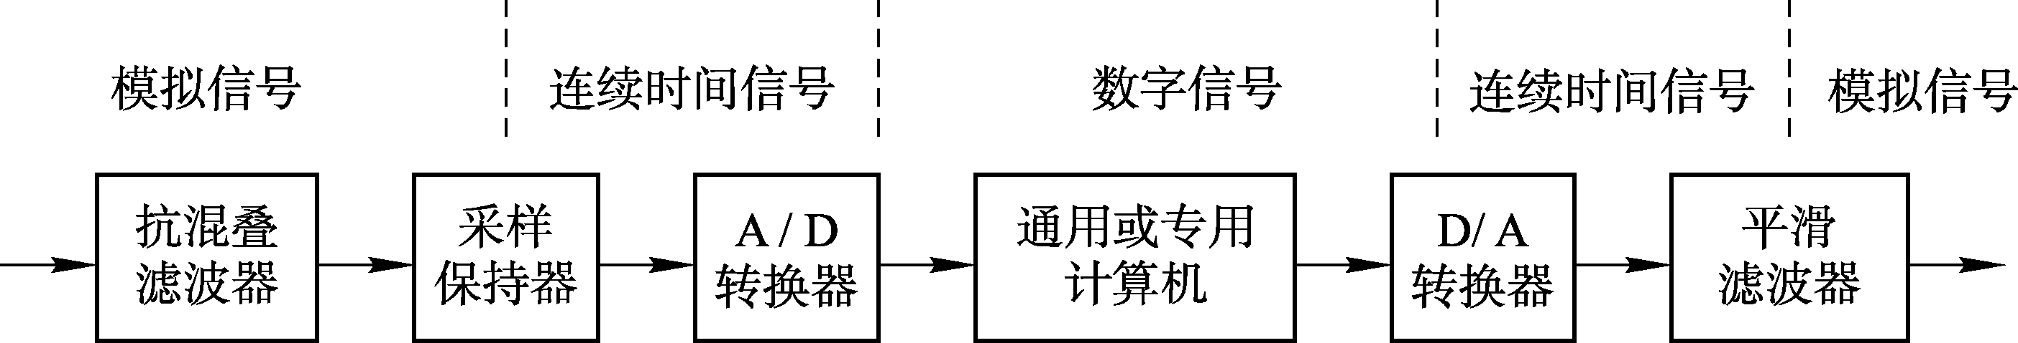
2.1 数字信号处理系统的模拟接口
模拟低通
滤波器
模拟低通滤波器，滤除镜像的高频分量
图2.1 数字信号处理系统的简单框图

Slide 3
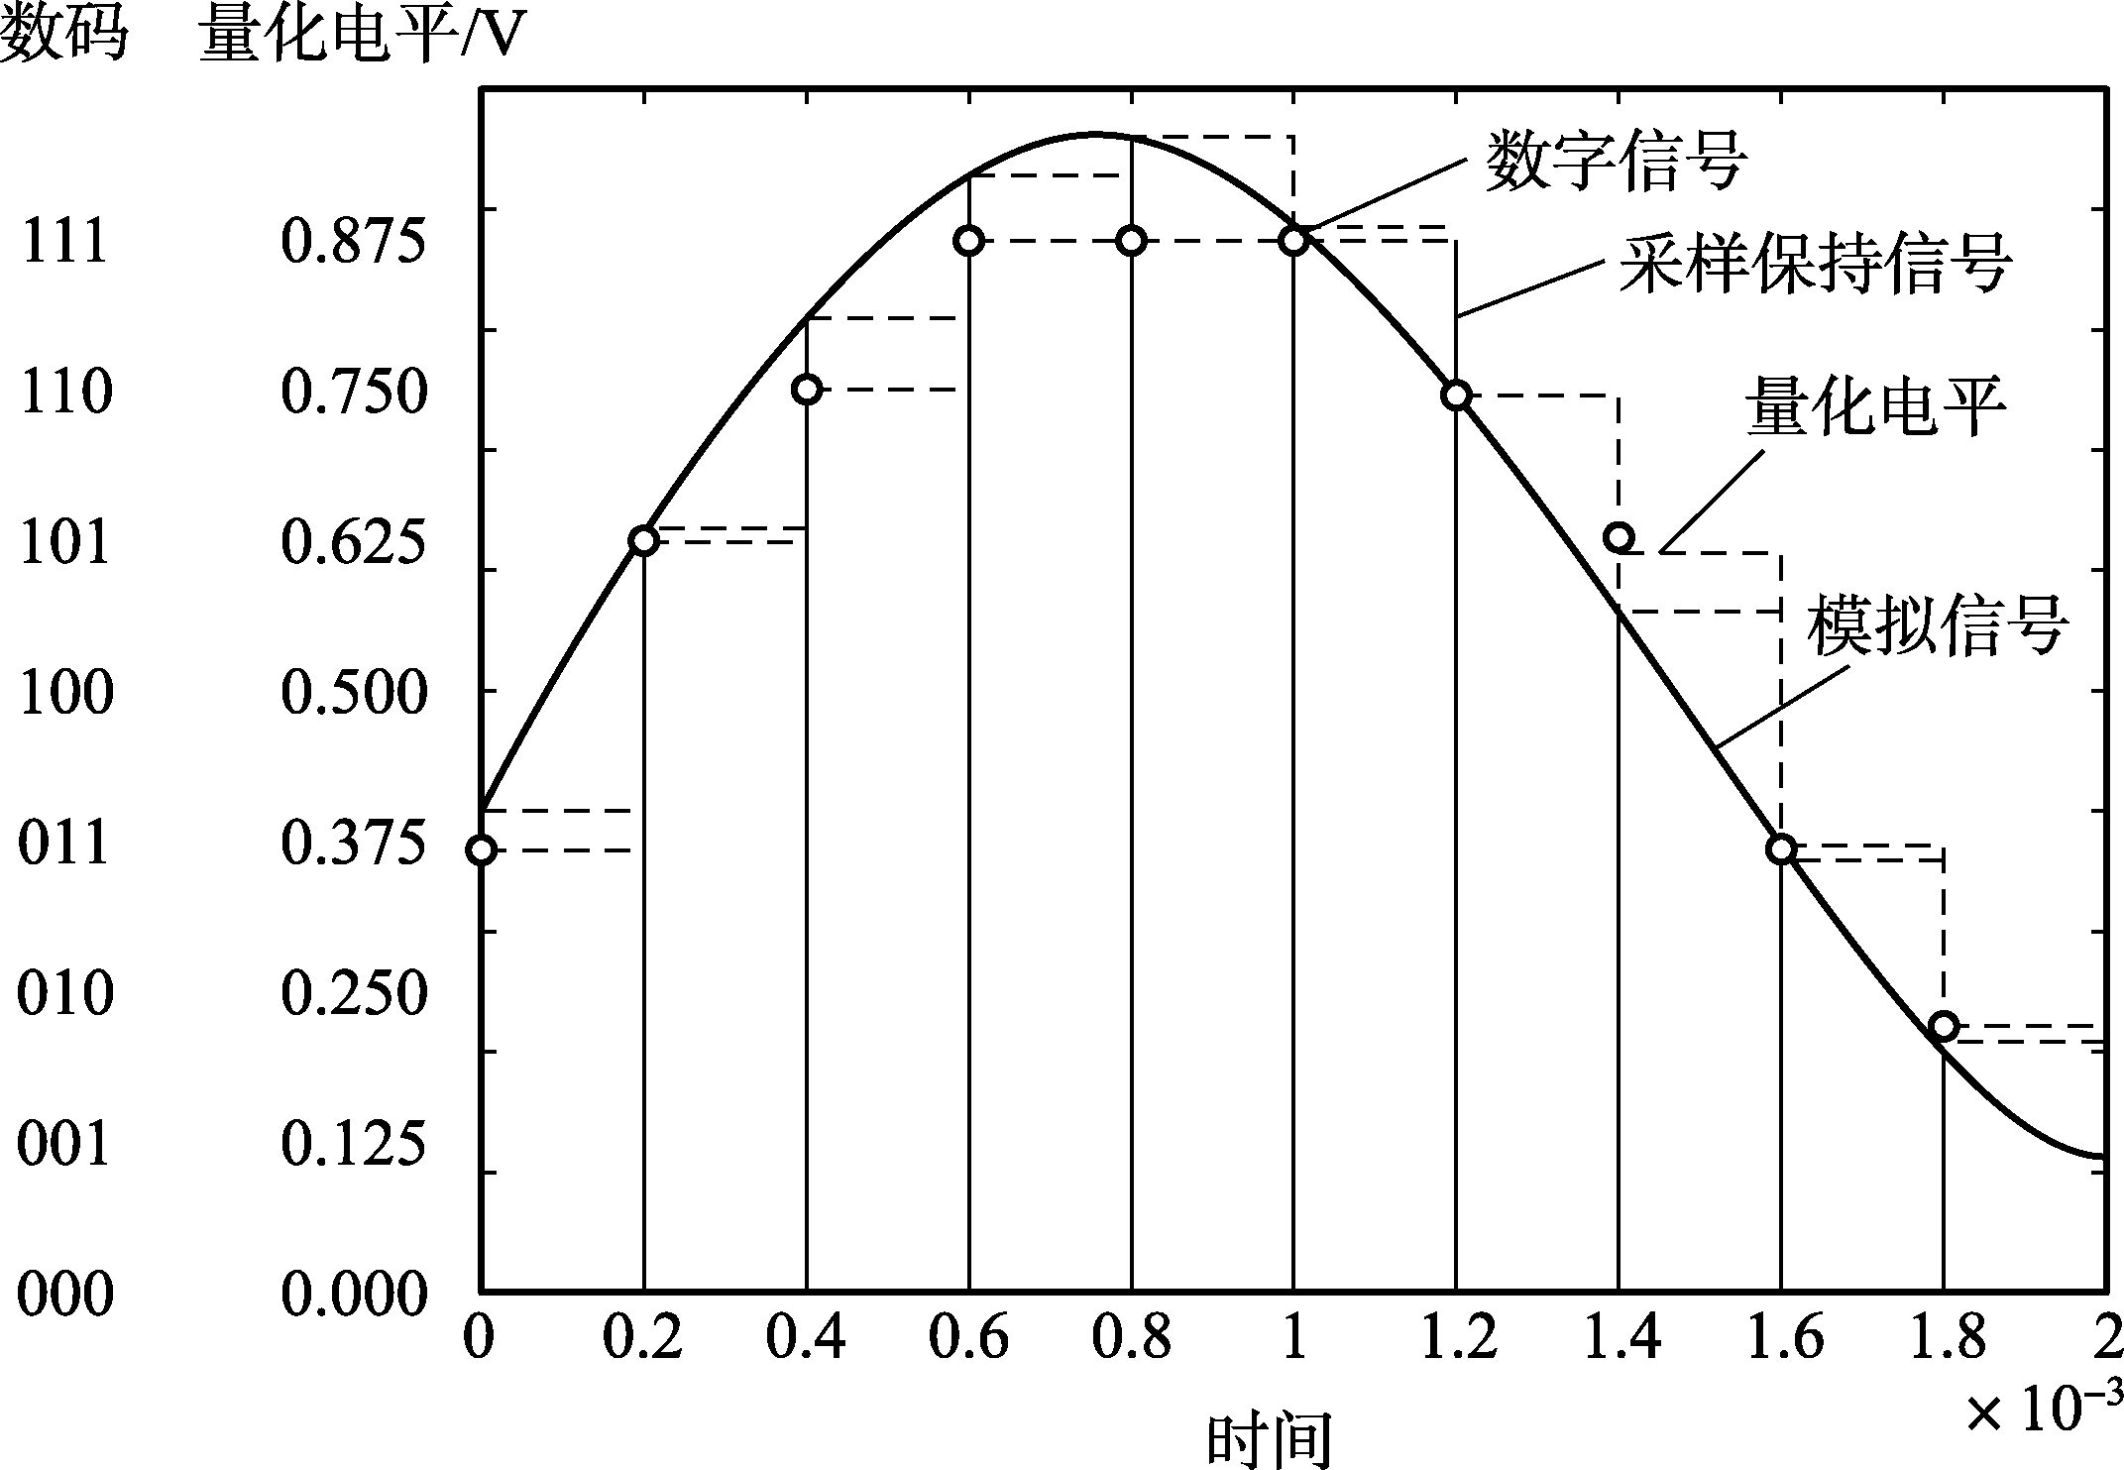
2.1 数字信号处理系统的模拟接口
图2.2 模拟信号转换成数字信号

Slide 4
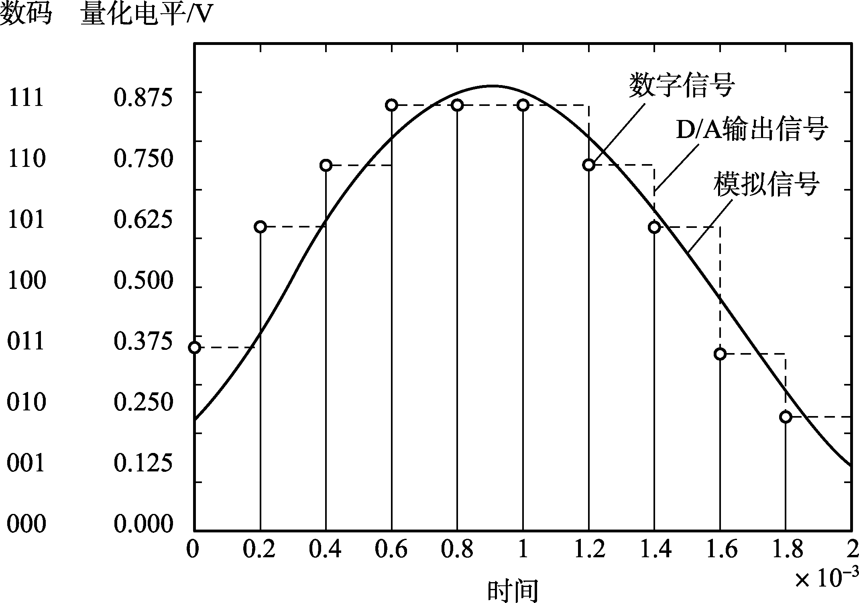
2.1 数字信号处理系统的模拟接口
图2.3 数字信号转换成模拟信号

Slide 5
2.1 数字信号处理系统的模拟接口
图2.4 图2.1的简化表示

Slide 6
2.2 模拟信号的采样与重建
模拟信号经过采样以后是否会失掉一些信息？
由离散时间信号恢复成模拟信号应该具备哪些条件？
等间隔采样
采样周期 T
采样频率
采样角频率

Slide 7
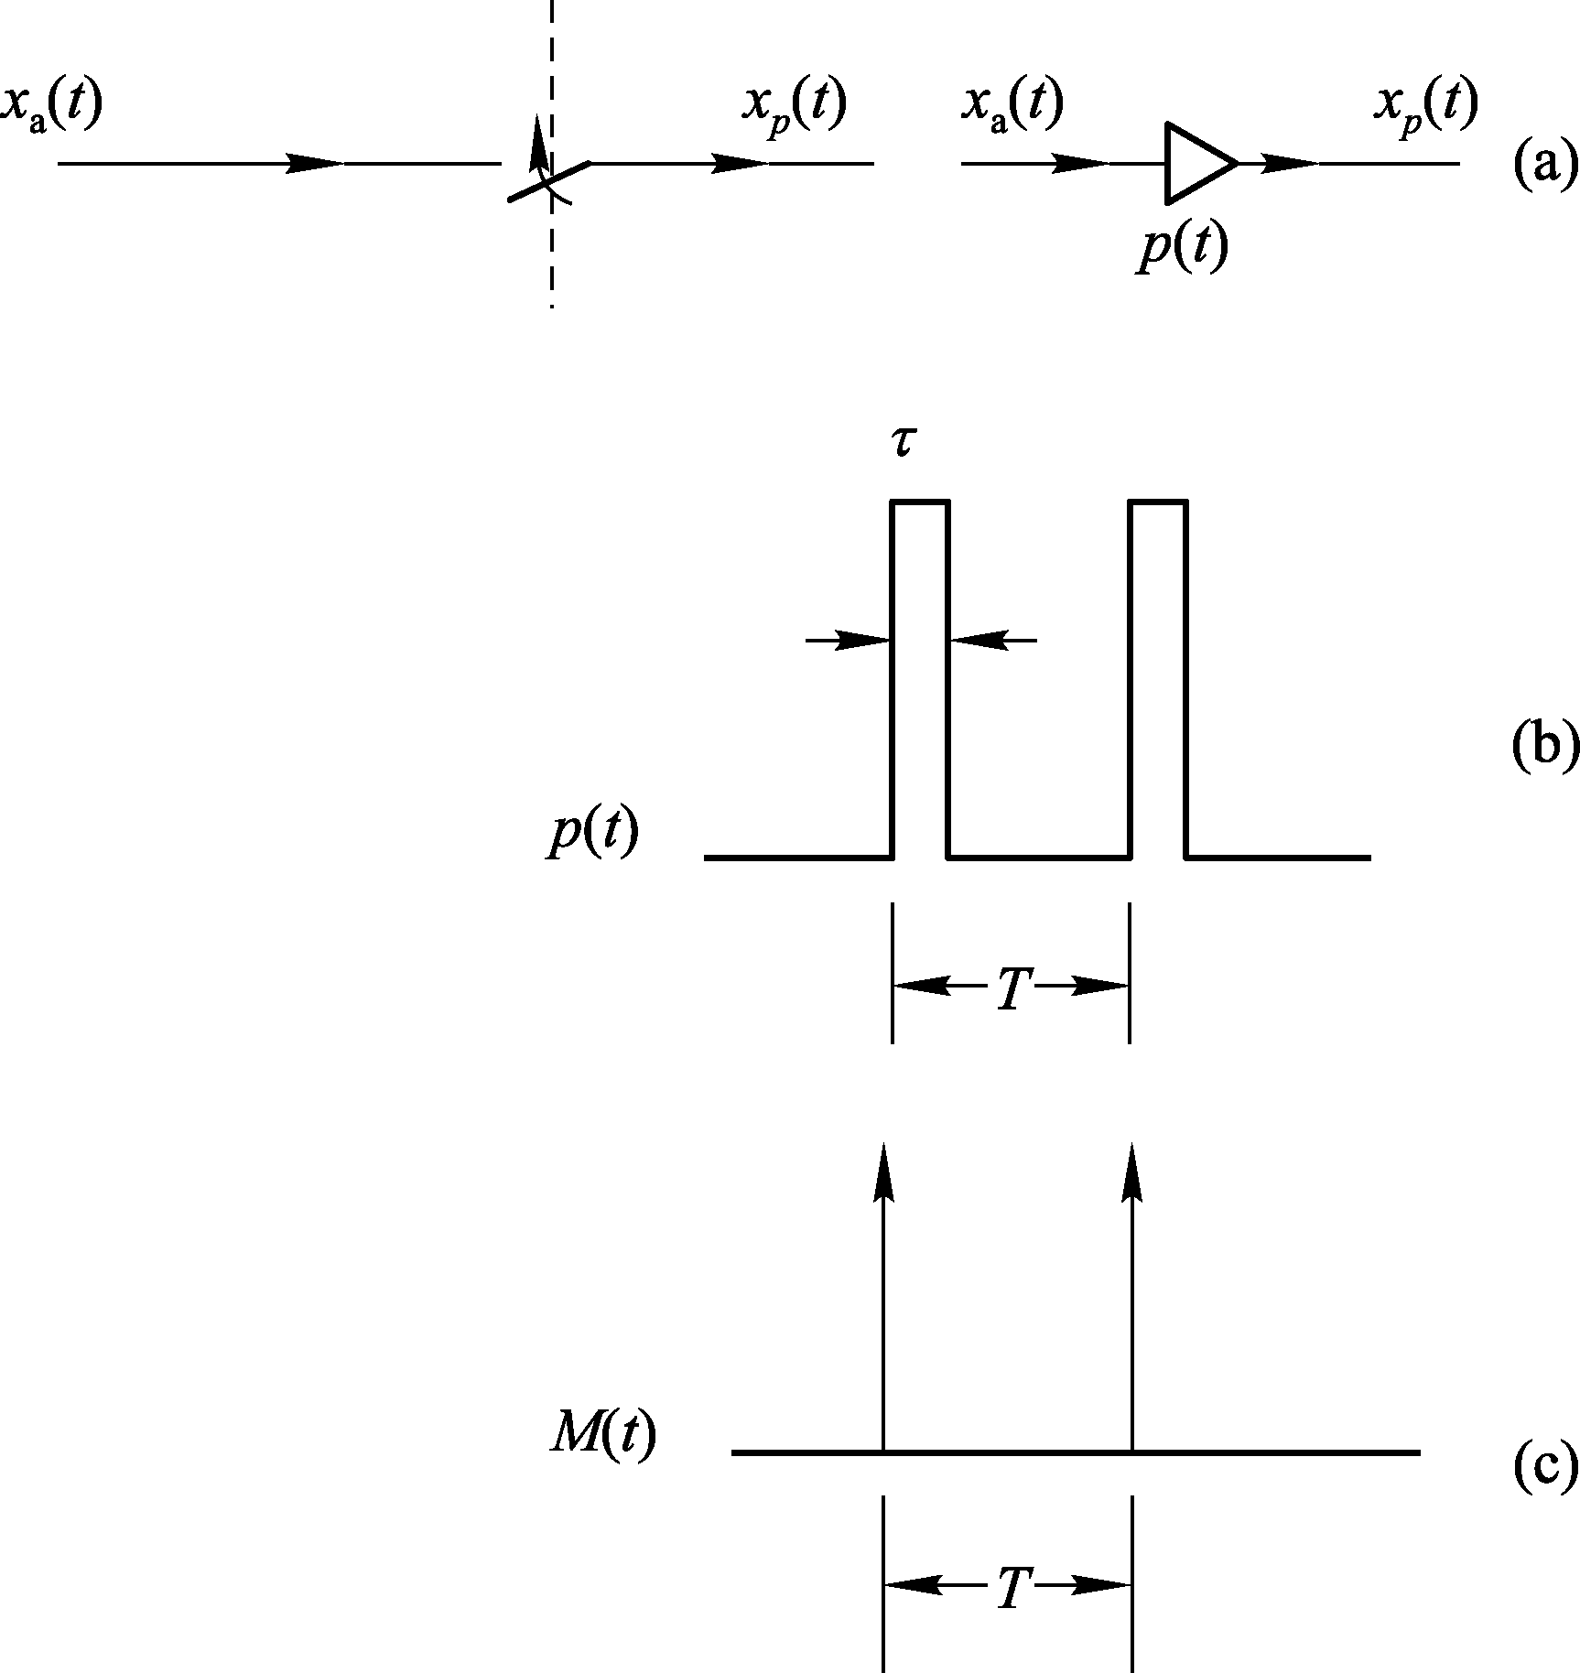
2.2 模拟信号的采样与重建
开关闭合时间非常短时，p(t)可以认为是周期性的冲激函数
图2.5 采样器及其等效电路

Slide 8
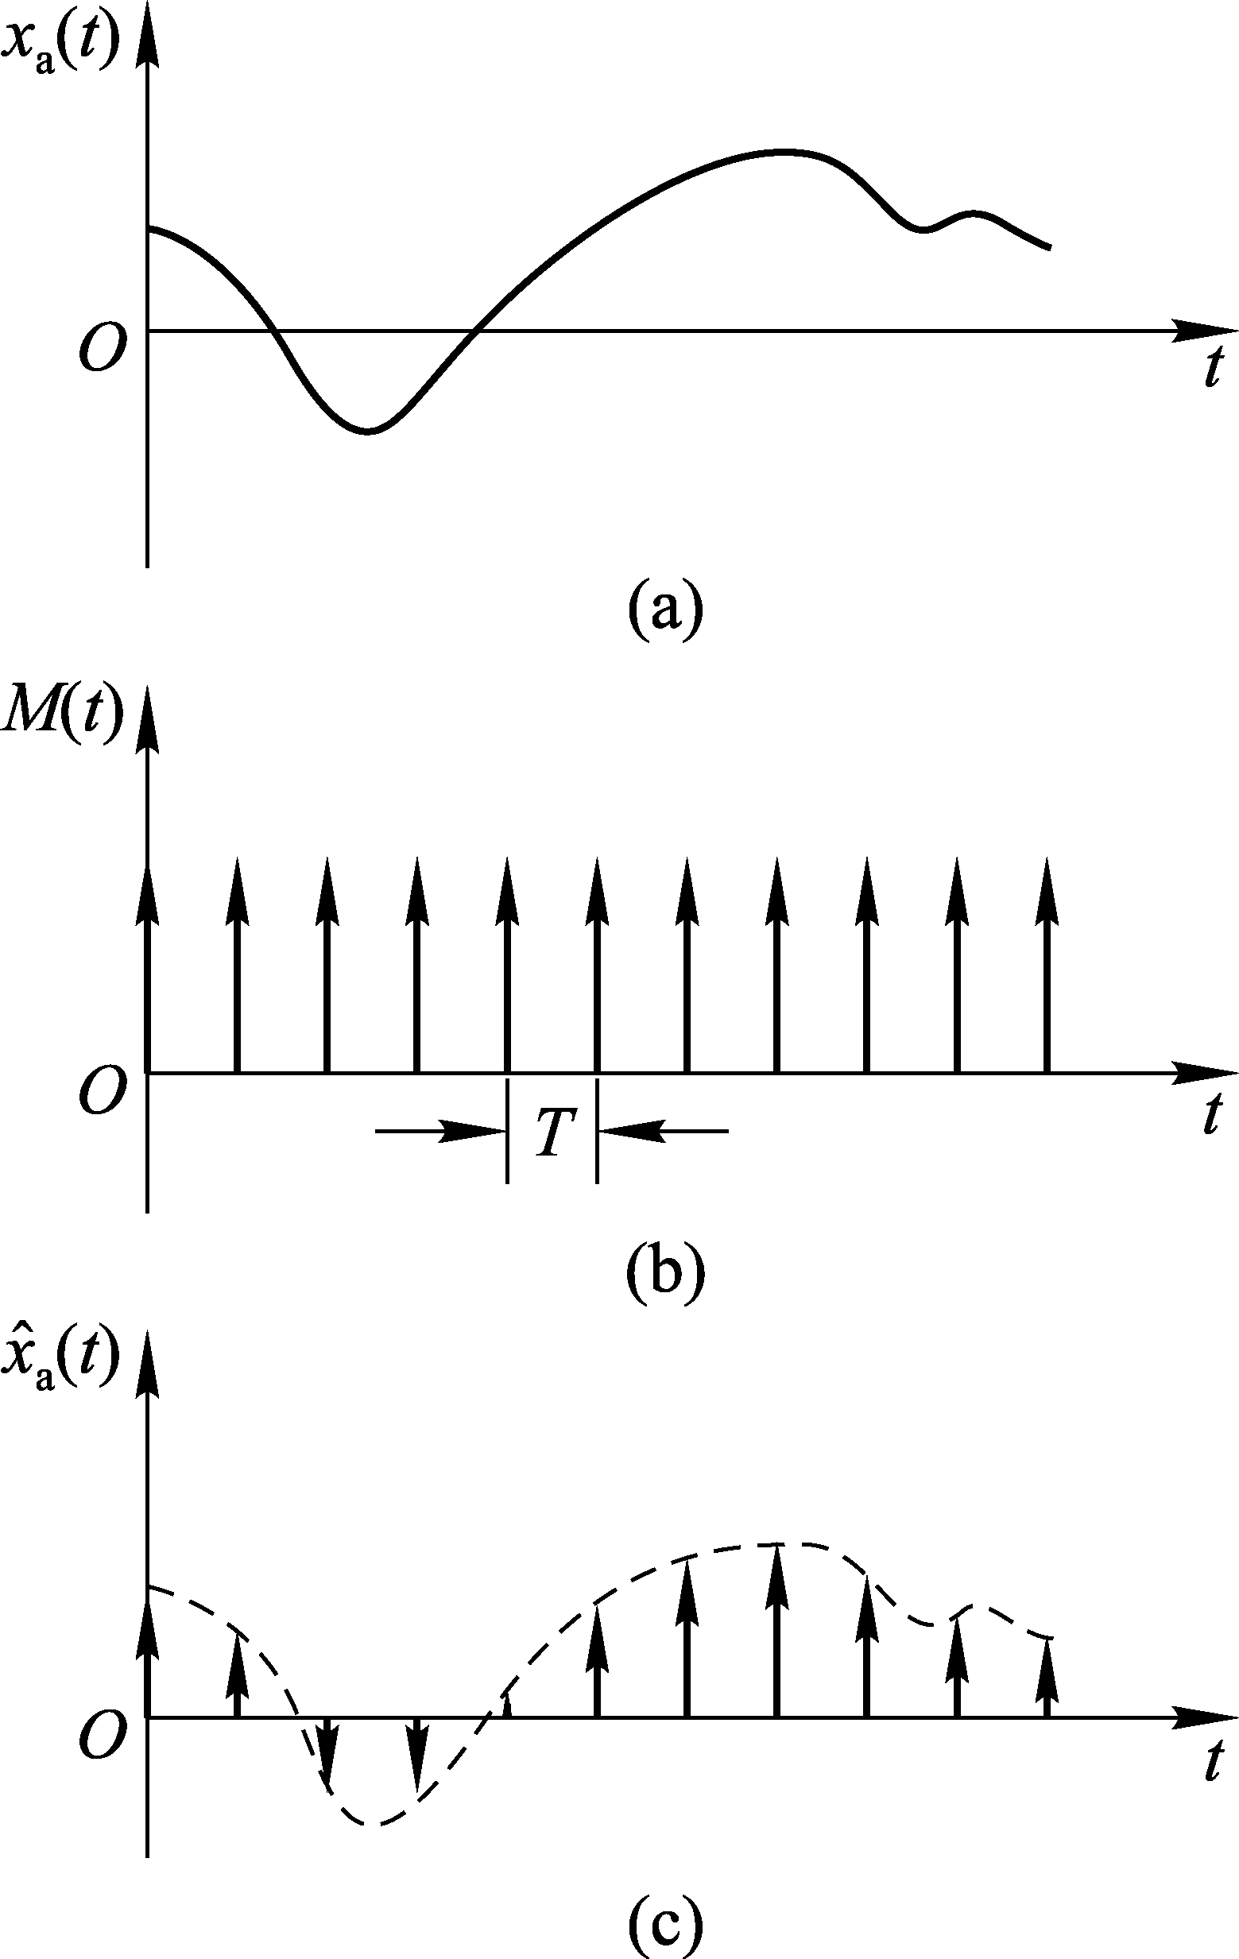
2.2 模拟信号的采样与重建
傅里叶变换
傅里叶变换
图2.6 理想采样

Slide 9
2.2 模拟信号的采样与重建
傅里叶级数展开
采样信号
的频谱

Slide 10
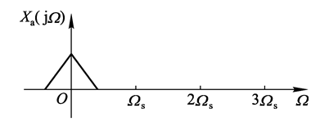
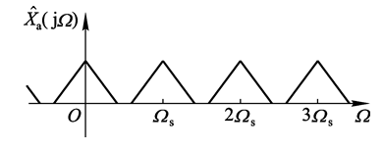
2.2 模拟信号的采样与重建
时域采样 → 频域周期延拓
★
图2.7 频谱的周期延拓

Slide 11
2.2 模拟信号的采样与重建
无混叠
频谱的混叠
折叠频率

Slide 12
2.2 模拟信号的采样与重建
奈奎斯特采样定理： ★
要使实带限信号采样后能够不失真还原，采样频率
必须大于等于信号最高频率的两倍。
rad/s
Hz
能够再恢复出原始信号的最低采样频率称为奈奎斯特采样频率，即信号最高频率的两倍。

Slide 13
2.2 模拟信号的采样与重建
工程上为了防止频谱的混叠，在采样之前要加一抗混叠滤波器，阻止高于 频率分量进入，使得信号的上限频率 。
模拟低通
滤波器

Slide 14
2.2 模拟信号的采样与重建
表2.1 一些典型的数字信号处理系统
应用系统 | 上限频率 | 采样频率
地质勘探 | 500 Hz | 1~2 kHz
生物医学 | 1 kHz | 2~4 kHz
机械振动 | 2 kHz | 4~10 kHz
语音 | 4 kHz | 8~16 kHz
音乐 | 20 kHz | 40~96 kHz
视频 | 4 MHz | 8~10 MHz

Slide 15
2.2 模拟信号的采样与重建
如果理想采样满足奈奎斯特定理，可以将采样信号通过一个理想低通滤波器来重建原模拟信号。

Slide 16
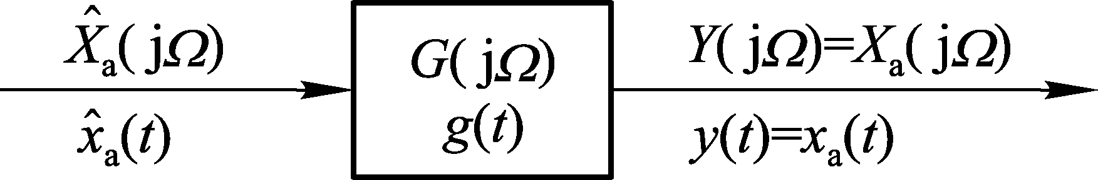
2.2 模拟信号的采样与重建
又因为
所以
采样内插公式

Slide 17
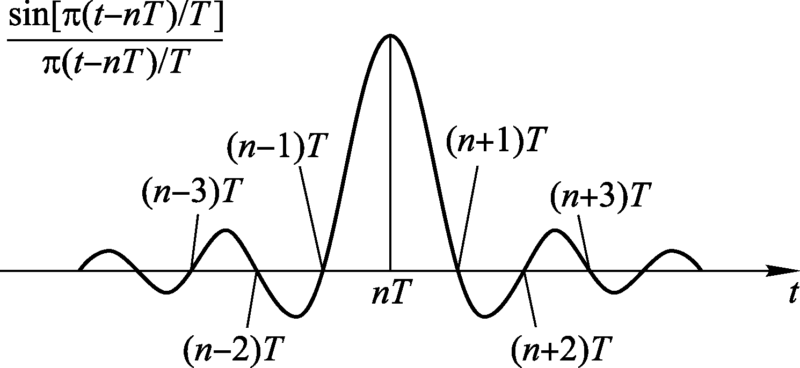
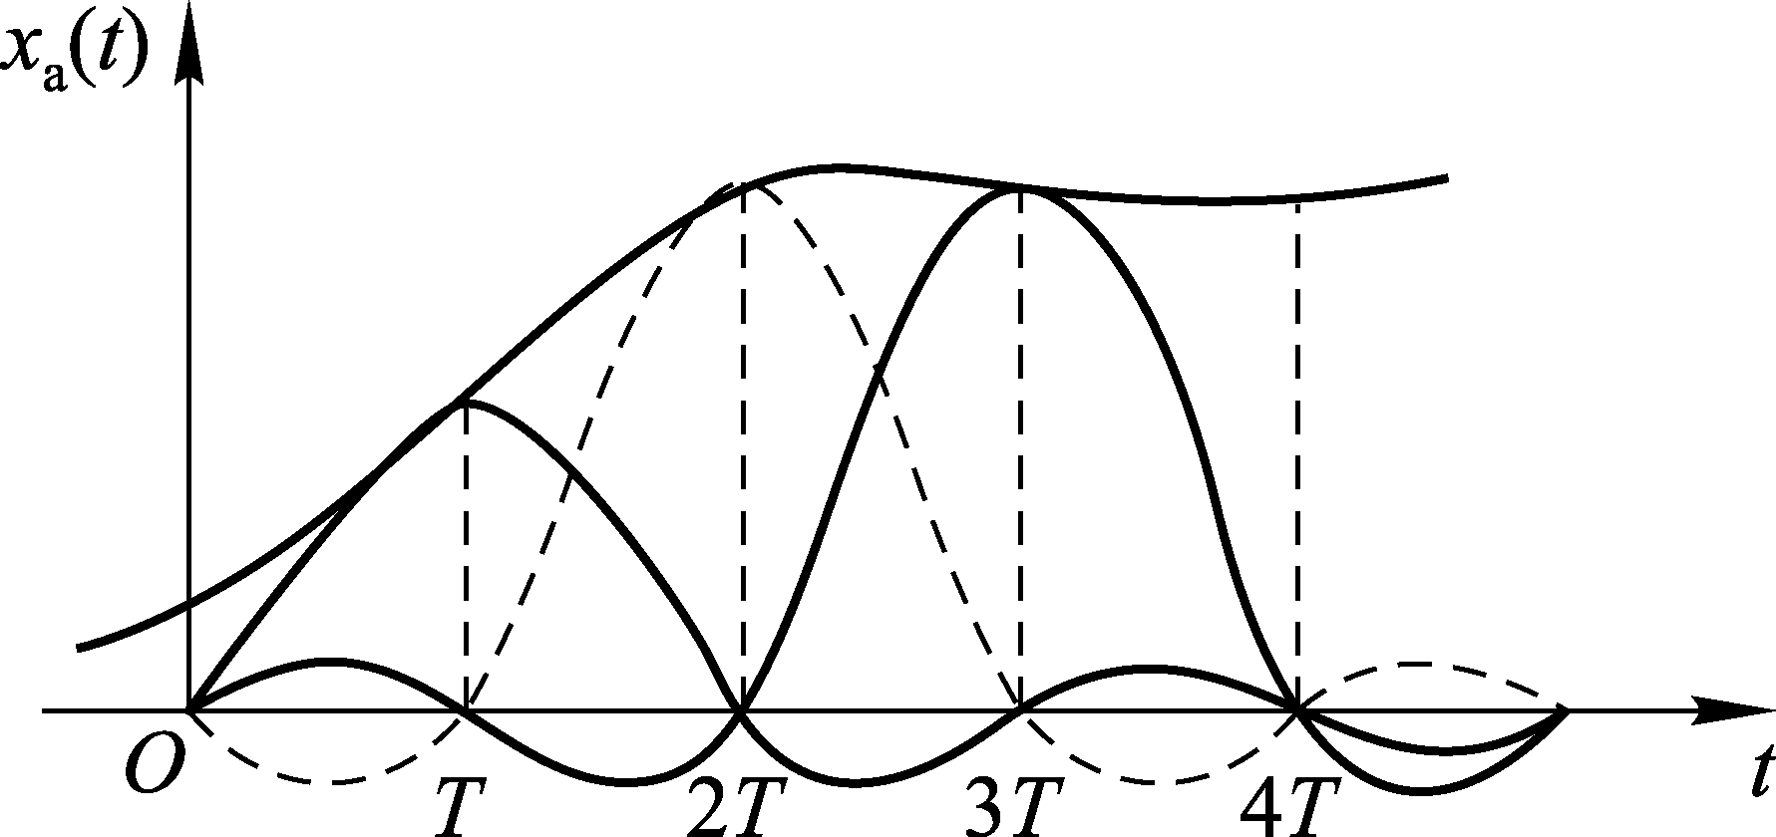
2.2 模拟信号的采样与重建
内插函数
特点：
在采样点nT上，函数值为1，
其余采样点上，值为零。
内插过程：被恢复的信号y(t)在采样点的值等于x_{a}(nT),采样点之间的信号则是由各采样值内插函数的波形延伸叠加而成的。

Slide 18
2.2 模拟信号的采样与重建
例2.1 采样的混叠。对一个模拟信号v_{a}(t)进行等间隔采样，采样频率为200Hz，得到离散时间信号v(n)。 v_{a}(t)由频率为30Hz、150Hz、170Hz、250Hz、330Hz的5个正弦信号的加权和构成
观察采样后信号的混叠效应。
解：

Slide 19
2.2 模拟信号的采样与重建
采样频率
200 Hz
(先 把每个 移到 )
(cos偶函数，sin奇函数， 在 )

Slide 20
2.2 模拟信号的采样与重建
采样频率
200 Hz

Slide 21
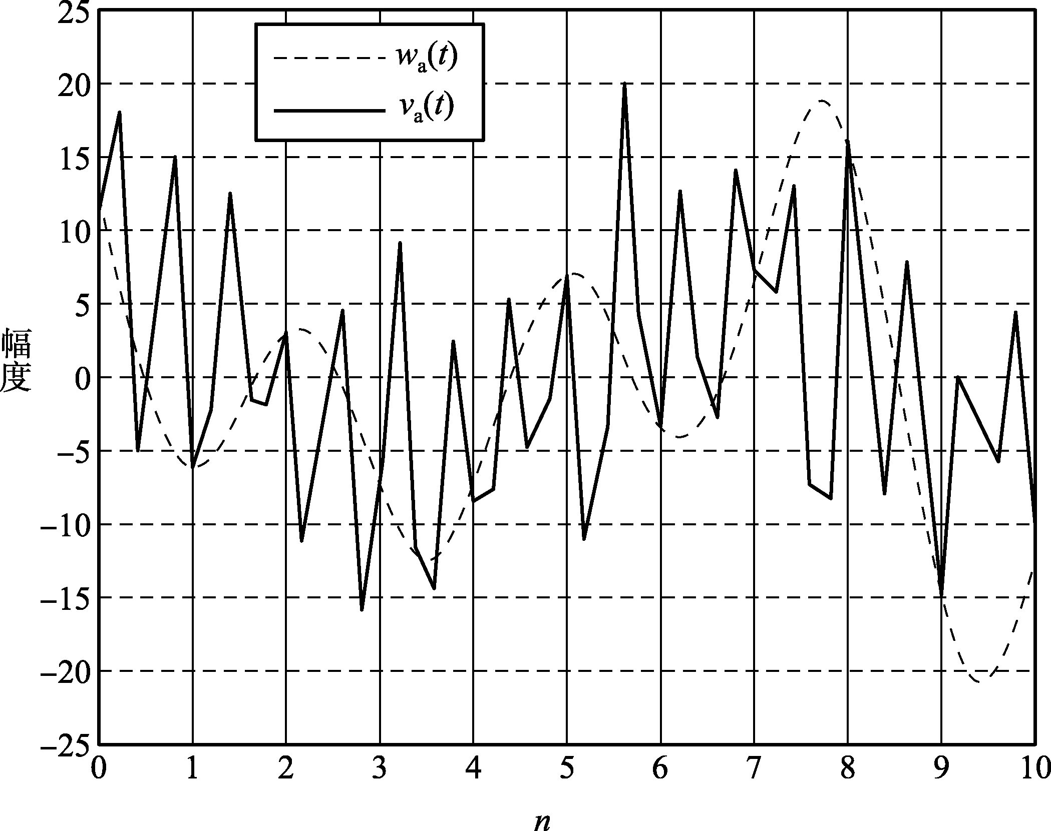
2.2 模拟信号的采样与重建
图2.12 两个不同信号在整数采样点上的值相同

Slide 22
2.2 模拟信号的采样与重建
例
对三个余弦信号
进行采样，采样频率
求对应的三个输出序列，这三个序列一样吗？
解：
三个序列一样

Slide 23
2.2 模拟信号的采样与重建

Slide 24
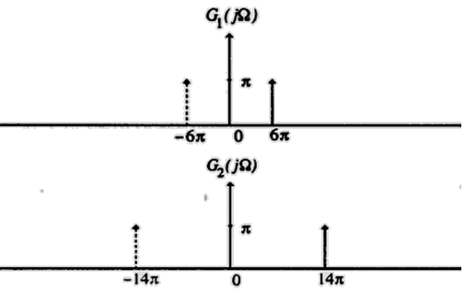
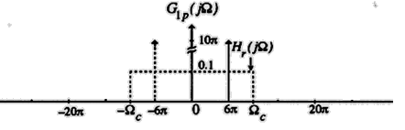
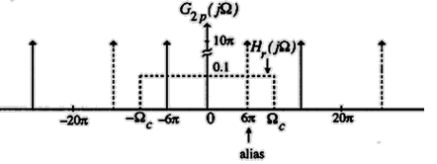
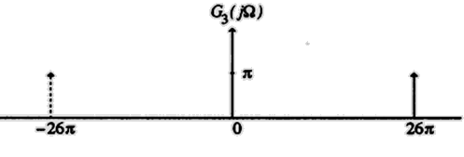
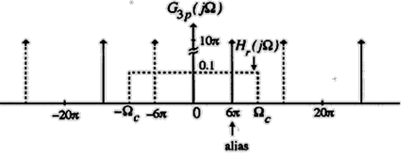
2.2 模拟信号的采样与重建
频谱的周期延拓
以 为周期移位后再叠加，并除以T
无混叠
混叠
混叠

Slide 25
第2章 要点
1.掌握采样信号频谱与原模拟信号频谱的关系
时域采样 → 频域周期延拓
2.掌握采样定理（无失真采样的条件）
rad/s
Hz

Slide 26
作业题
2.1(修改)
对三个正弦信号
进行采样，采样角频率
求这三个采样输出序列，这三个序列一样吗？

